Slide 1
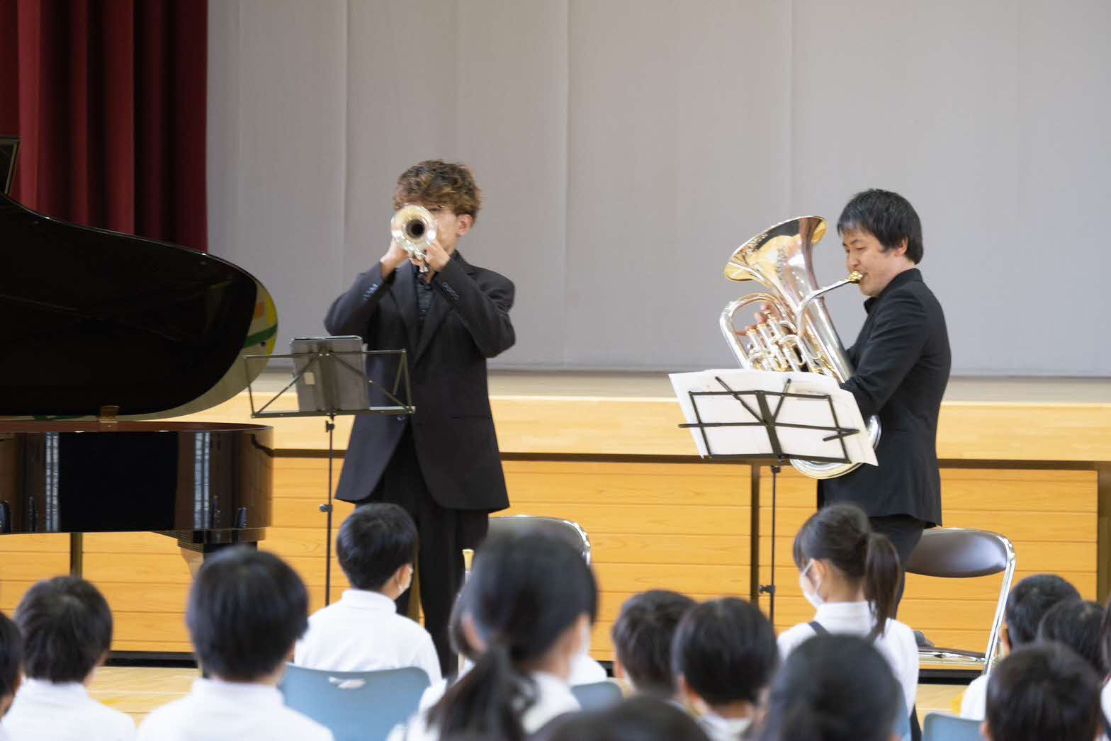
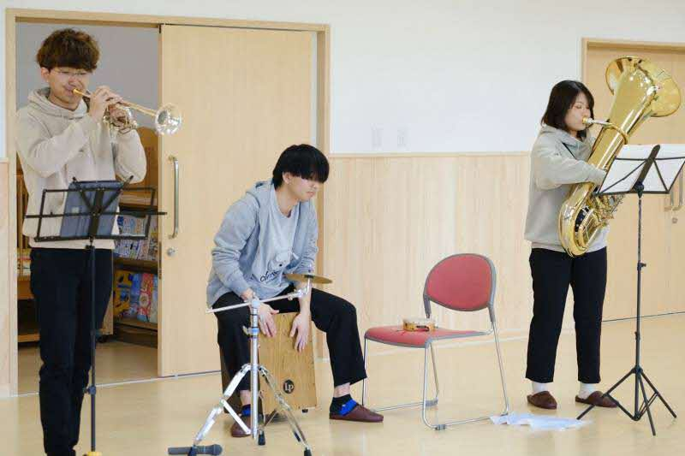
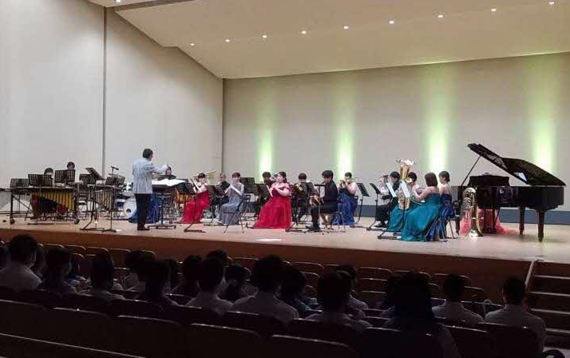
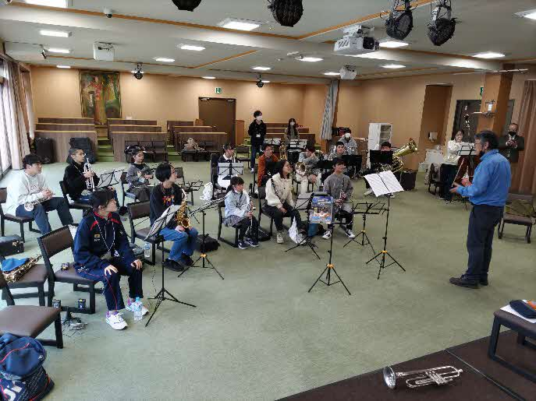
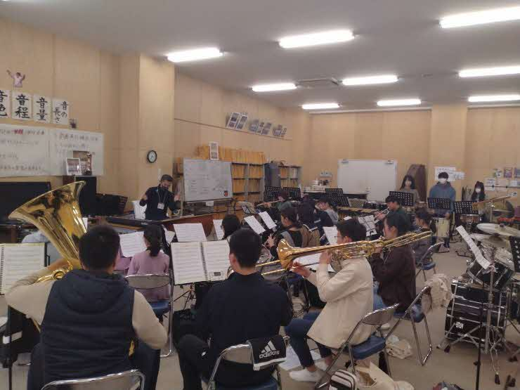
【音楽を核とした定住促進事業】
♪♪令和4年度 若手音楽家の取組♪♪ ～ダイジェスト版～
スクールコンサート
（6月:市内小中学校）
子育て支援センター開所記念講演
(4月:市子育て支援センターすくすく)
浜田高等学校芸術鑑賞教室
（6月:石央文化ホール）
石見ユースウインドオーケストラ練習
（石見音楽文化振興会）
石見ユースウインドオーケストラ練習
（浜田高等学校）

Slide 2
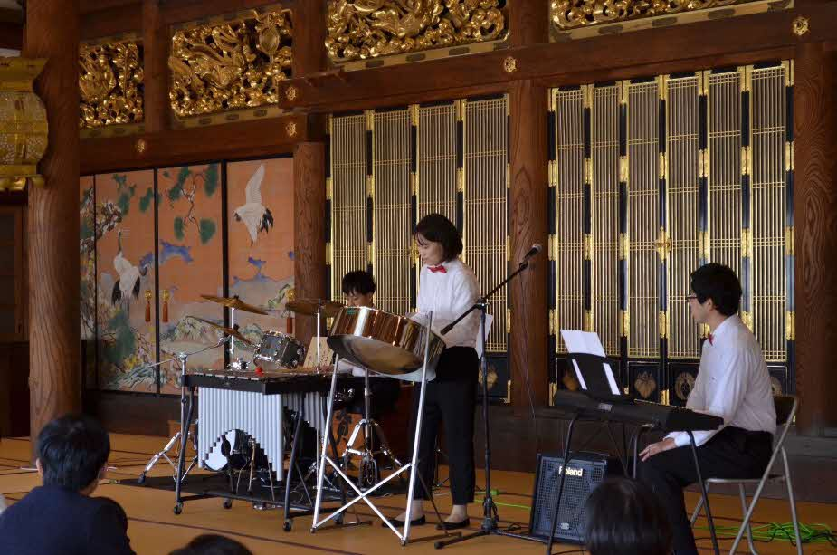
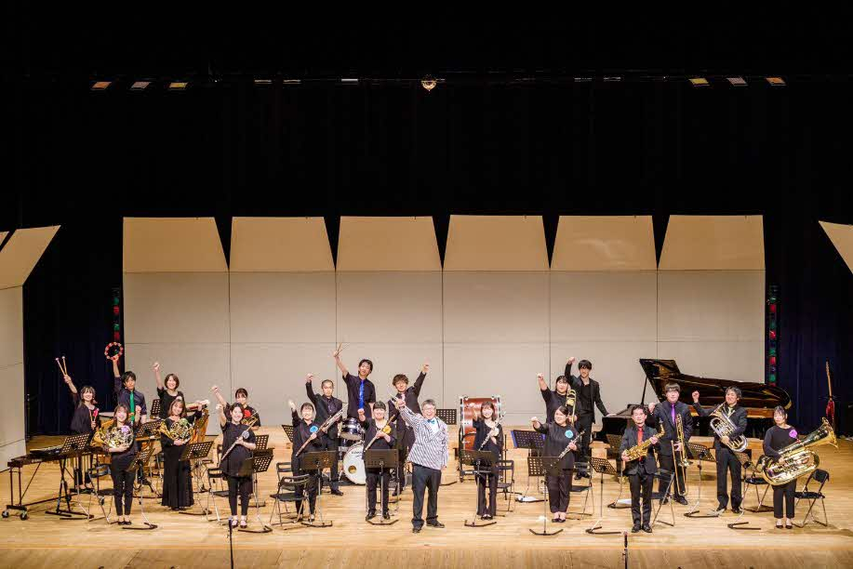
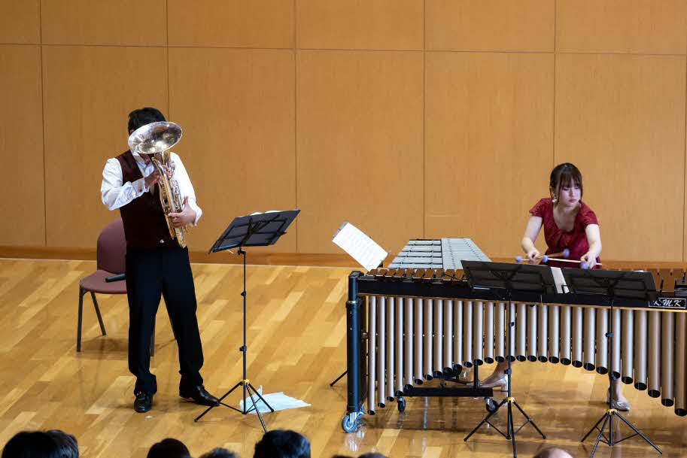
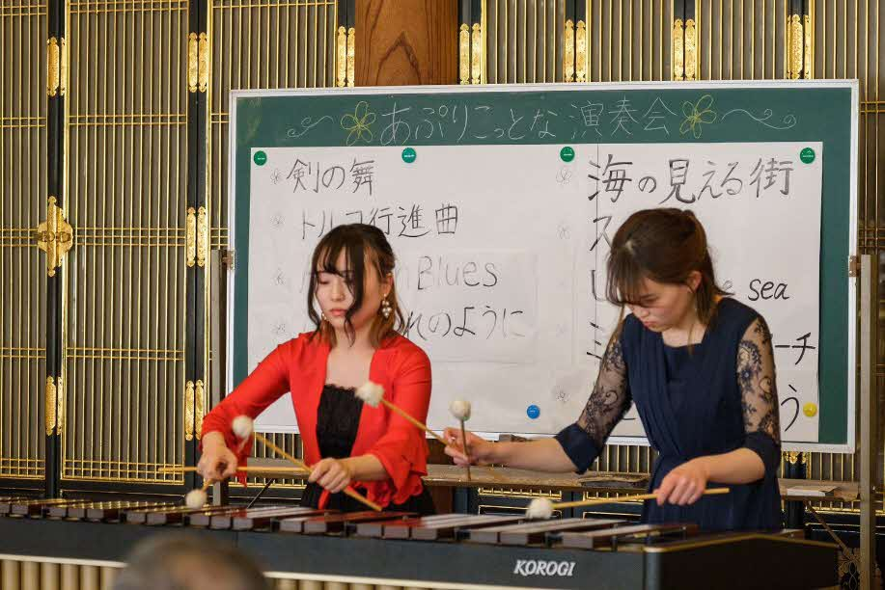
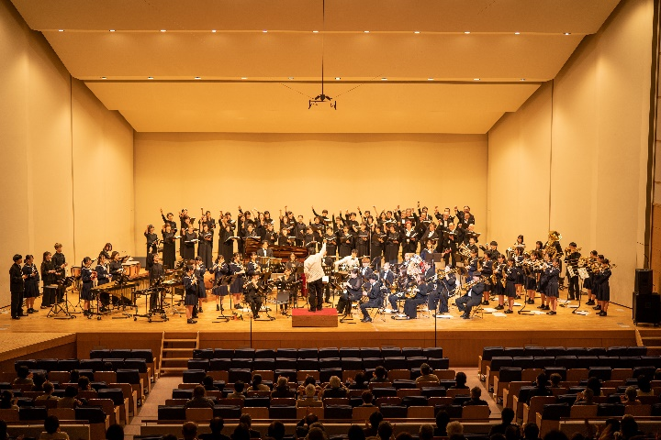
♪令和4年度 若手音楽家の取組♪～ダイジェスト版～
【企画演奏会】
0歳から楽しめる
ファミリーコンサート（10月）
第2回定期演奏会
（6月:ミルキーウェイホール）
Euphonium×Percussion
デュオコンサート（11月:パレット江津）
あぷりこっとなコンサート（3月）
第3回定期演奏会
（令和6年1月:石央文化ホール）

